Slide 1
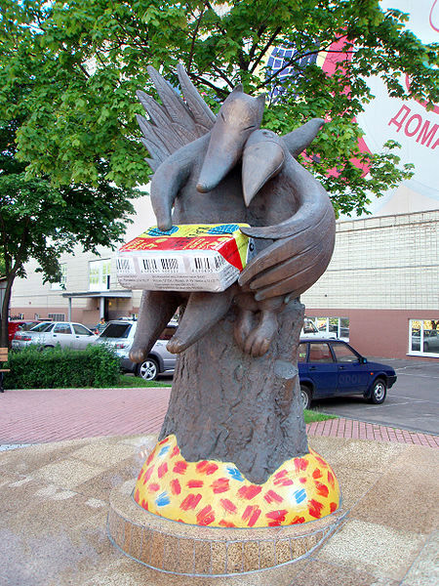
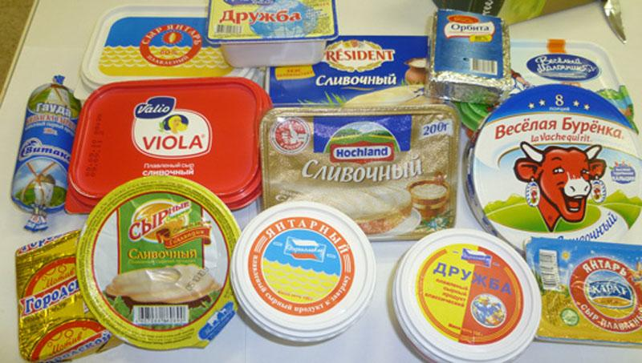
Лекция ПЛАВЛЕНЫЕ СЫРЫ
1. Характеристика и классификация плавленых сыров
2. Технологический процесс выработки плавленого сыра
3. Особенности технологии выработки колбасного сыра

Slide 2
Пищевая ценность плавленого сыра обусловлена:
высокой концентрацией белка и жира,
наличием незаменимых аминокислот, их хорошей сбалансированностью,
а также витаминов, солей кальция и фосфора, крайне необходимых для нормальной жизнедеятельности организма человека.

Slide 3
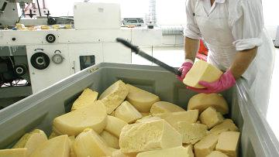
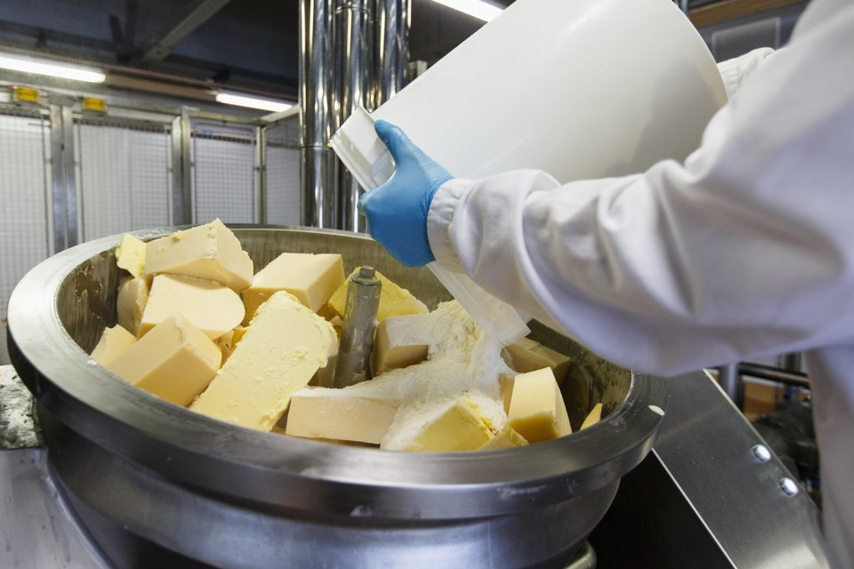
Сырьем для плавленых сыров являются:
различные сычужные сыры, в том числе сыры для плавления;
творог;
масло коровье и другие молочные продукты (СОМ, сухое молоко, сливки и др.);
разнообразные наполнители и специи;
соли-плавители.

Slide 4
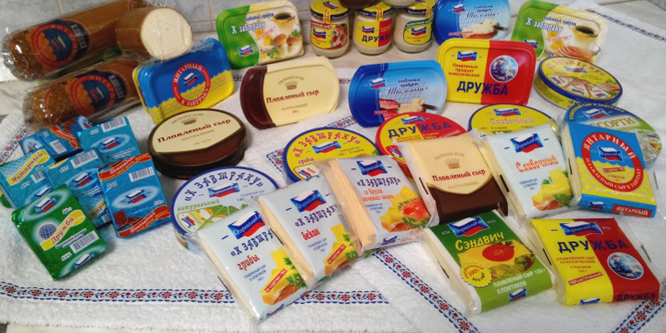
Классификация
В зависимости от технологии выработки и химического состава плавленые сыры подразделяют на ряд групп:
ломтевые,
колбасные,
пастообразные,
сладкие,
консервированные.

Slide 5
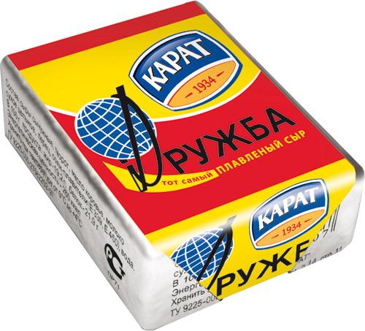
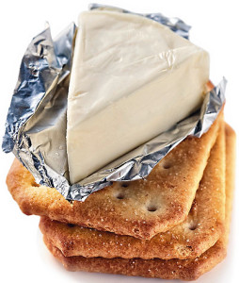
Ломтевые
Вырабатывают из сычужных сыров (50-70% жирности) с добавлением других молочных продуктов.
Вкус этих сыров выраженный сырный.
Консистенция пластичная, слегка упругая. Сыр хорошо режется на ломтики.
Выпускают сыры в расфасовке брикетами по 30, 62,5 и 100 г.

Slide 6
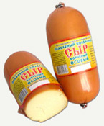
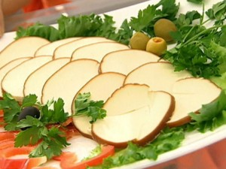
Колбасные
Вырабатывают на основе нежирных сыров с добавлением сычужных сыров различных видов и молочных продуктов (творог, масло, сухое молоко, сыворотка сгущенная и сухая и др.).
Вкус сыров обусловлен копчением и внесенными наполнителями (тмин, перец).
Консистенция в меру плотная, слега упругая. Сыр легко нарезается ножом на ломтики.
Плавленые колбасные сыры фасуют в виде батонов диаметром 6-8 см, массой до 3 кг.

Slide 7
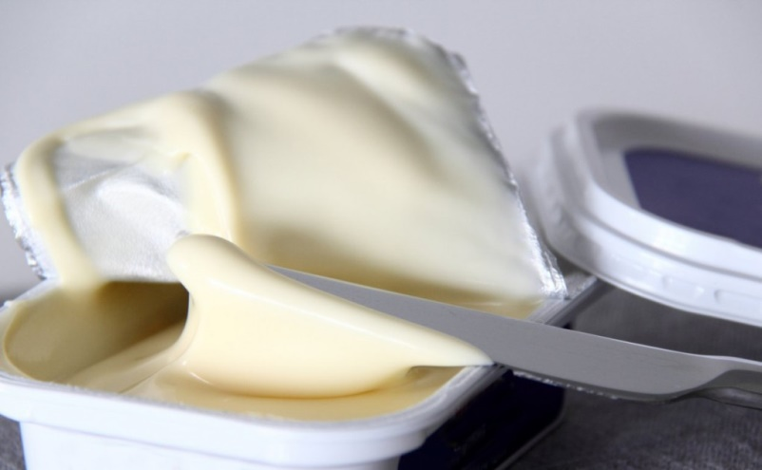
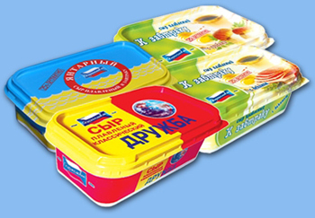
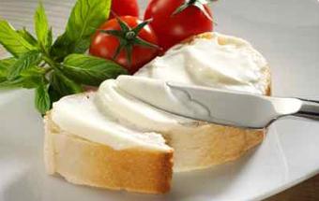
Пастообразные
Сыры данной группы характеризуются высоким содержанием жира и выраженным сырным вкусом или вкусом наполнителя.
Большинство сыров фасуют в полистироловые коробочки и стаканчики массой нетто 100-200 г
Некоторые виды можно фасовать брикетами в фольге.

Slide 8
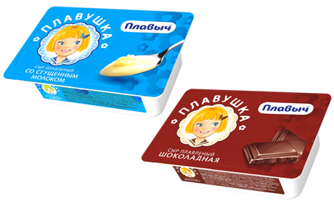
Сладкие
При выработке этих сыров вносят свекловичный сахар и наполнители (мед, орехи, какао, кофе, плодово-ягодные эссенции, цикорий, сиропы, соки и проч.), которые и придают сырам своеобразный вкус и запах.
Консистенция сладких сыров - от ломтевой до пастообразной.
Фасуют сладкие
сыры в основном в
фольгу, некоторые
виды - в полистироловые
стаканчики и коробочки.

Slide 9
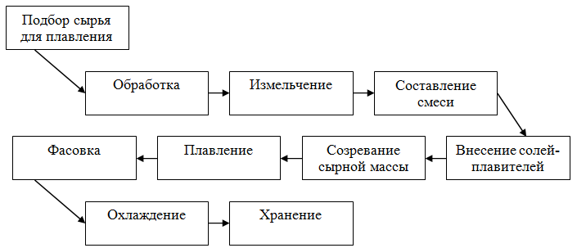
Технологический процесс
Простота производства, относительная дешевизна компонентов, неограниченность сырьевых комбинативных манипуляций, транспортабельность и многие другие преимущества делают организацию производства плавленого сыра перспективным мероприятием.

Slide 10
1. Подбор сырья и вкусовых наполнителей
При подборе натуральных сычужных сыров учитывается их степень зрелости
Незрелые сыры с м.д. растворимого азота менее 17% при использовании плохо плавятся и после плавления приобретают грубую, резинистую консистенцию.
Перезрелые сыры с м.д. растворимого азота более 46% теряют способность к образованию геля, и консистенция плавленого сыра становится пастообразной.
Оптимальная м.д. растворимого азота должна составлять 20-25%.

Slide 11
Вид сыра | М.Д. растворимого азота, % от общего | Активная кислотность зрелого сыра, рН
Твердые сыры
Швейцарский | 20-25 | 5,6-5,7
Голландский | 15-20 | 5,25-5,35
Российский | 18-20 | 5,25-5,35
Мягкие сыры
Латвийский | 25-30 | 5,4-5,5
Дорогобужский | 54-59 | 5,5-5,6
Рокфор | 40-45 | 5,5-5,8
Рассольные сыры
Брынза | 13-15 | 5,2-5,35
Чанах | 20-21 | 5,1-5,2

Slide 12
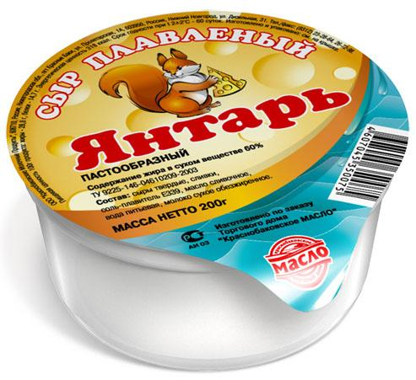
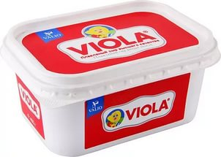
Компонентный состав некоторых плавленых сыров
«Новый» - обезжиренное молоко, масло сливочное, брынза, творог из обезжиренного молока, сухое обезжиренное молоко;
«Янтарь» — крупные и мелкие сычужные сыры высшего сорта, сухое цельное молоко, сливки натуральные, масло сливочное.
«Valio» - твердые сыры специальных сортов, предназначенные для производства плавленого сыра.

Slide 13
2. Подготовка и обработка сырья и наполнителей
К переработке допускаются все сычужные сыры, брынза и другие молочные продукты с отклонениями от установленных норм по содержанию влаги, жира, соли, а также по внешнему виду и консистенции
Сыр освобождают от плёнки, зачищают от парафина, при необходимости замачивают в ваннах, в сыворотке.
Сыпучие компоненты просеиваются на просеивателях.

Slide 14
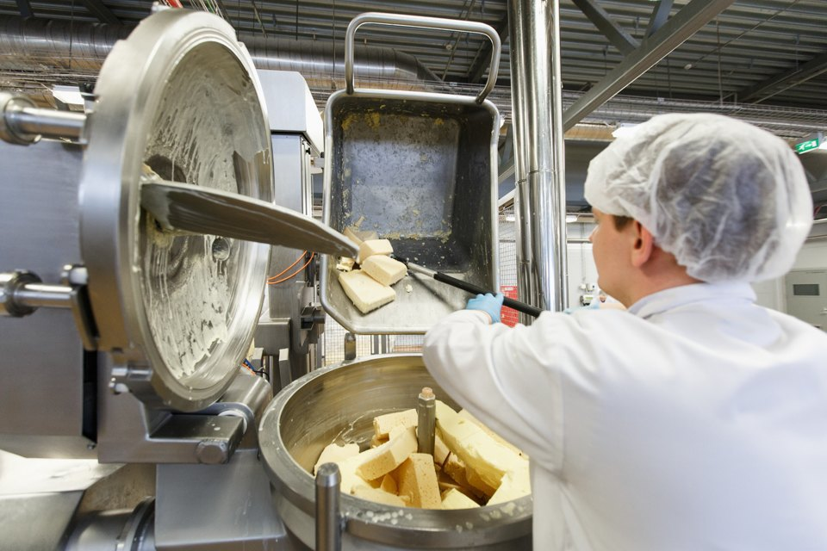
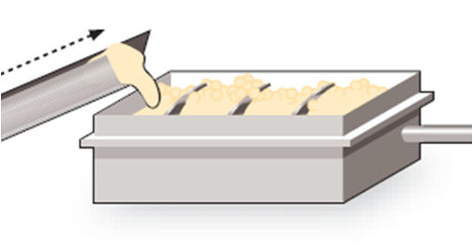
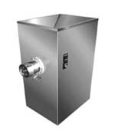
3. Дробление сырья
Измельчение проводят на резательных машинах, измельчителях, волчках или вальцовках.
Сырная масса тщательно перетирается

Slide 15
4. Составление смесей
Компоненты в соответствии с рецептурой помещают в емкость, добавляют соли-плавители, тщательно перемешивают.
Цель операции - получение сыра с типичным вкусом, запахом, консистенцией; обеспечение требуемого содержания сухих веществ и влаги; создать условия для лучшего плавления сырной массы при минимальном расходе солей-плавителей.

Slide 16
5. Подбор и внесение солей-плавителей
Соли-плавители обеспечивают гидрофильность белка, что в свою очередь предотвращает разделение фракций во время плавления.
В качестве солей-плавителей используют одно- и двухзамещенные калиевые и натриевые соли фосфорной, лимонной и др. кислот в количестве от 2 до 4%.
Соли-плавители подбирают с учетом рН сырья и самой соли, чтобы получить оптимальное значение рН плавленого сыра.

Slide 17
Так, сыры, выработанные с гидрофосфатом натрия, имеют рН 5,5…5,8, с цитратом натрия - 5,3…5,6, со смесью триполифосфата натрия и гидрофосфата натрия – 5,4…5,7.
Если оптимальное значение рН плавленого сыра выше рН сырья, то следует использовать щелочные соли, если наоборот, то необходимо применять кислые соли, значения которых ниже рН сырья.
Смесь фосфатов используют в виде 20-25%-ного раствора, цитрат калия - в сухом виде.
После внесения солей-плавителей сырную массу перемешивают в фаршемешалках.

Slide 18
6. Созревание сырной массы
Проводят в течение 30-120 мин (иногда до 3-х час) с целью лучшего проникновения солей в сырную массу и полного взаимодействия их с белками.
Созревание способствует ускорению плавления, экономии солей-плавителей, получению продукта с хорошей консистенцией

Slide 19
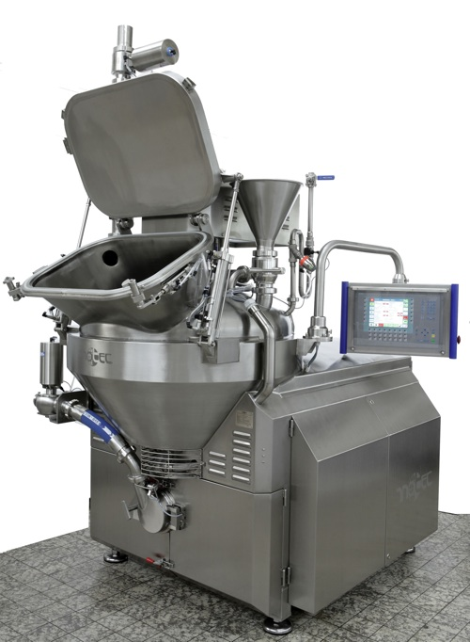
7. Плавление сырной массы
Сырную массу помещают в котлы-плавители, которые снабжены паровой рубашкой и приводной мешалкой.
Плавление осуществляется при высоких температурах (80-90^{о}С и выше) или под вакуумом (что предпочтительней, так как способствует удалению воздуха и нежелательных привкусов из сырной массы) при температуре 75-90^{о}С в течение 10-20 мин при интенсивном перемешивании, что очень важно для формирования консистенции сыра.

Slide 20
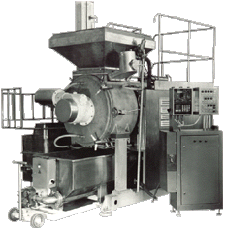
Агрегат для измельчения и плавления сыра В2-ОПН
Агрегат состоит из следующих элементов:
подъемник с загрузочными тележками;
измельчитель-плавитель;
тележка разгрузочная;
станция подготовки пара;
система подготовки воздуха;
шкаф управления.
Обслуживает агрегат один человек.
Работа осуществляется в ручном и автоматическом режимах.
"

Slide 21
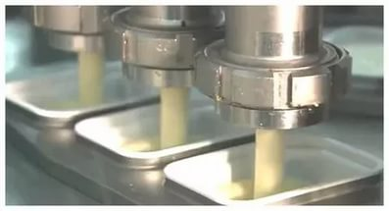
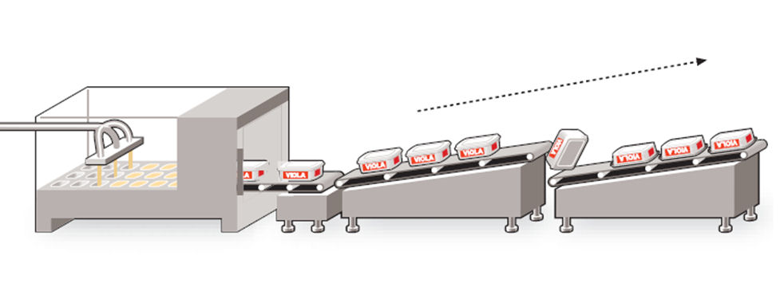
8. Расфасовка, охлаждение, упаковка, хранение
Массу фасуют в горячем виде 60-75^{о}С на расфасовочно-укупорочных автоматах различных конструкций в фольгу, плёнку, стаканчики и другой материал.
Продукт охлаждают в помещениях с t 8-10^{о}С или на туннельных охладительных машинах.
Хранят продукт при температуре 6-10 ^{о}С.

Slide 22
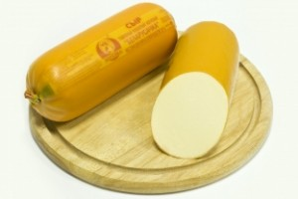
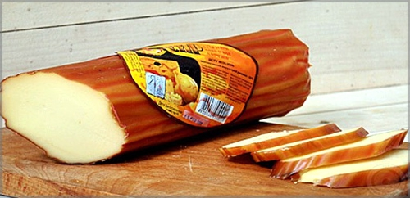
Колбасный сыр
Ассортимент колбасных сыров
1. Сыр колбасный копчёный.
2. Сыр колбасный копчёный с перцем.
3. Сыр колбасный копчёный с тмином.
4.Сыр колбасный "Охотничий".
5. Сыр колбасный "Туристский".
6. Сыр колбасный особый.

Slide 23
Особенности фасовки и приготовления
Колбасный сыр производят в форме батона, для оболочки которого используют целлофан, белкозин, кутизин и другие полимерные плёнки.
При выработки колбасного сыра "Охотничьего" и "Особого" в подготовленную сырную массу вносится коптильный препарат,
Все остальные виды колбасных сыров производятся с использованием традиционного копчения.

Slide 24
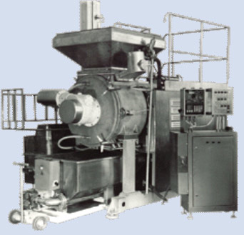
Технология производства
Подготовка смеси.
Созревание сырной массы.
Плавление осуществляются по обычной схеме на установке П8-ОЛК «Универсал»

Slide 25
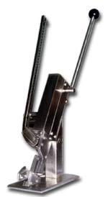
Расфасовка
Фасуют колбасный сыр в батоны с помощью специального шприца.
Выходящую из шприца колбасу клипсуют с помощью клипсатора, тем самым разбивая поток сыра на отдельные батоны заданной массы.

Slide 26
Охлаждение, копчение
Расфасованный колбасный сыр вешают на вешала, и охлаждают до 20-30^{о}С в специальных холодильных камерах или на воздухе.
Охлаждённые батоны колбасного сыра помещают в специальные коптильные камеры, где он коптится дымом при температуре 45-60^{о}С, около 3-х часов.
Для получения коптильного дыма используют опилки несмолистых пород деревьев таких как берёза, дуб, ольха, ясень и др.

